Slide 1

English
This presentation is automatically generated.
You can freely edit it and add any extra content you wish.
Español
Esta presentación se genera automáticamente.
Puedes modificarla a tu criterio y añadir cualquier contenido adicional que desees.
Italiano
Questa presentazione è generata automaticamente.
Puoi modificarla liberamente e aggiungere eventuali contenuti extra che desideri.

Slide 2
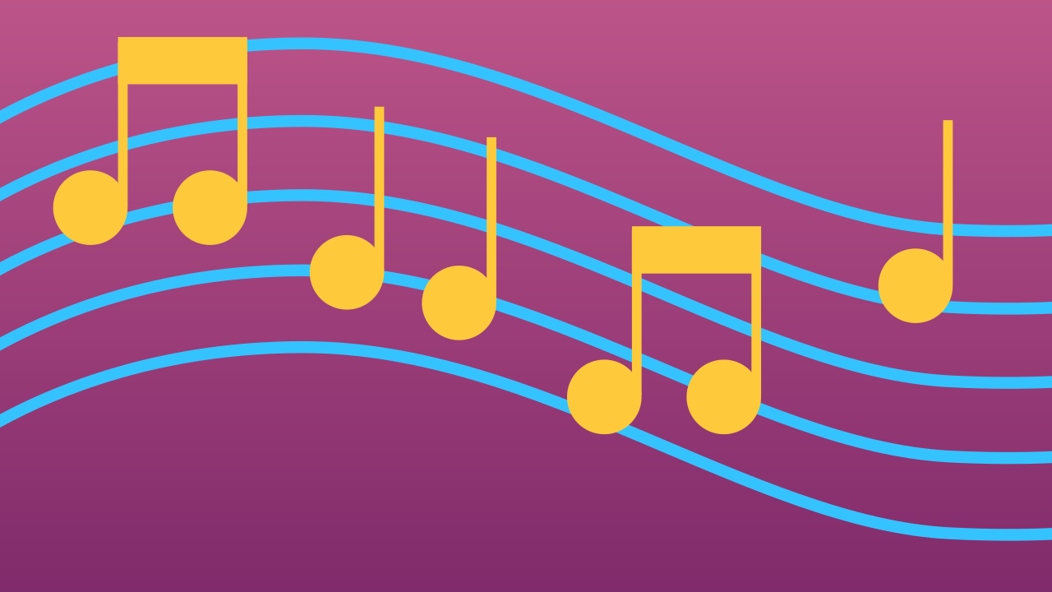
Toca una Canción
¡Convierte tu dispositivo en un instrumento musical! Aprende a secuenciar notas y a controlar su tiempo para tocar una melodía familiar.

Slide 3
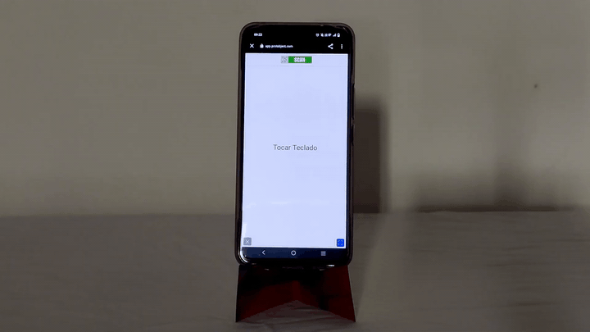
¿Qué haremos?

Slide 4
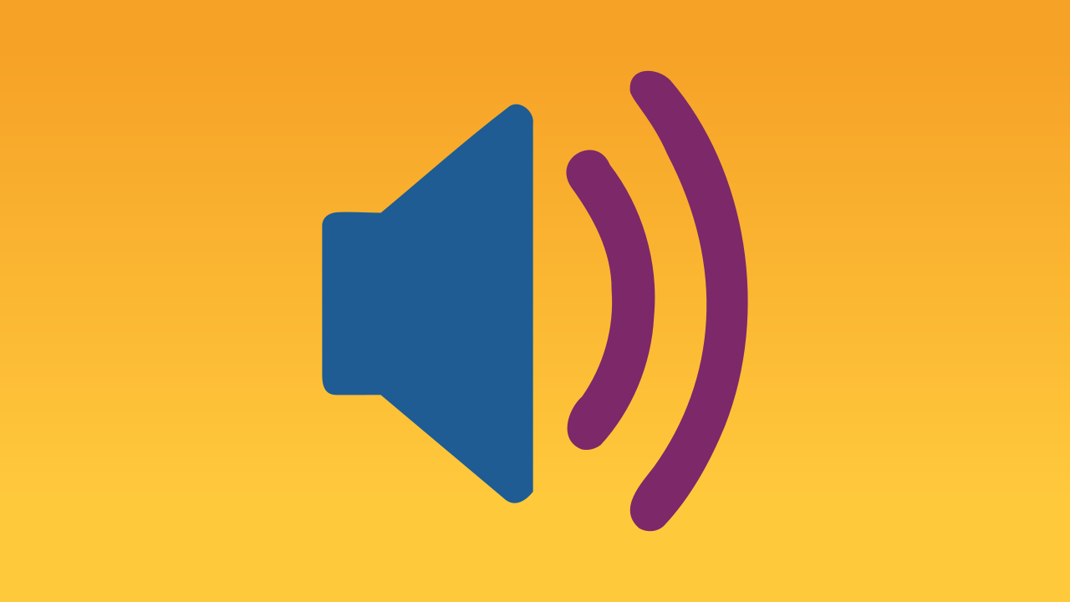
¿Cómo producen sonido los dispositivos?
¿Alguna vez te has preguntado cómo tu teléfono puede reproducir tus canciones favoritas? La magia ocurre en un pequeño componente llamado altavoz. Piénsalo como un dispositivo que convierte señales eléctricas en ondas de sonido. Un imán y una bobina en su interior se mueven cuando la electricidad pasa a través de ellos, haciendo vibrar un cono. Estas vibraciones crean las ondas de sonido que viajan por el aire hasta nuestros oídos.
Nuestro cerebro interpreta estas ondas como música, voces o efectos de sonido, lo que nos permite disfrutar de una película o cantar una canción.

Slide 5
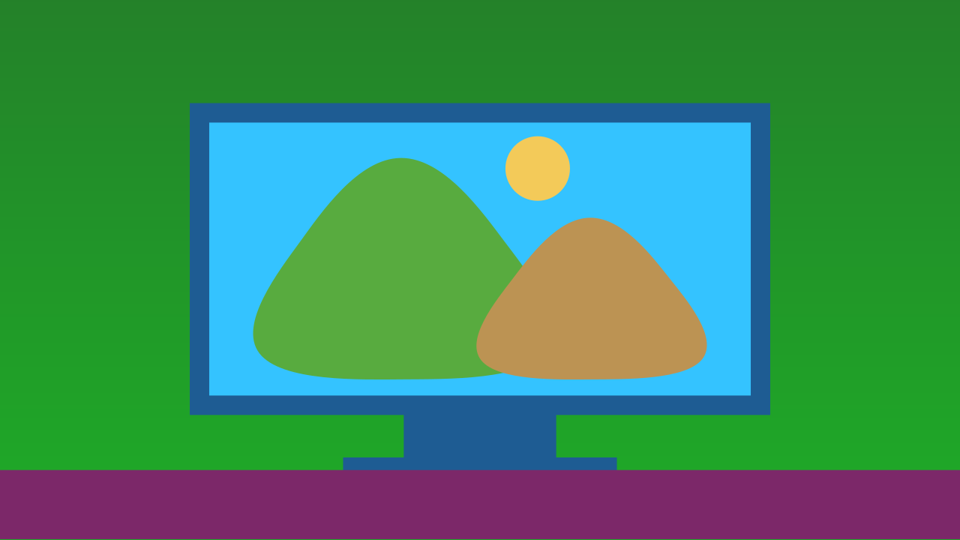

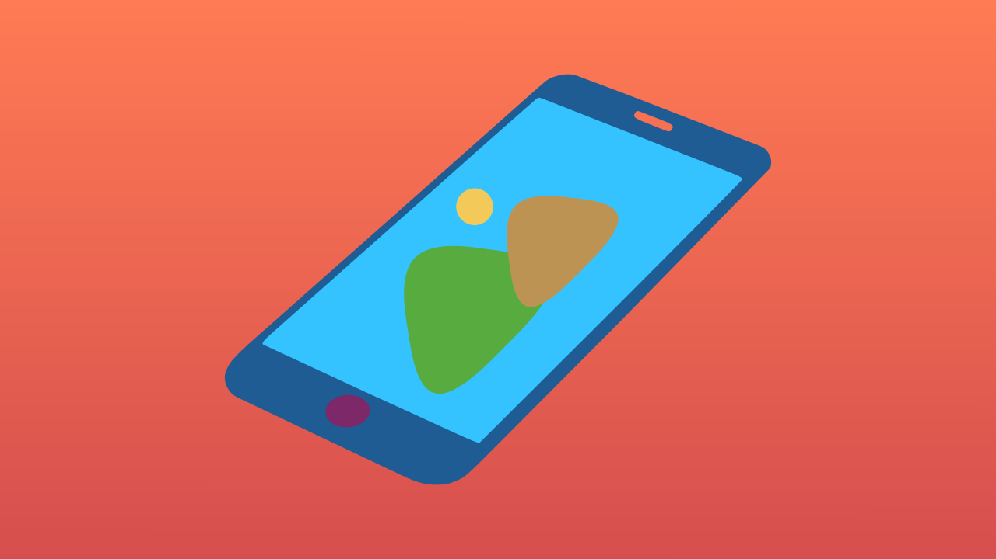
¡Los altavoces están en todas partes!
¡Puedes encontrar altavoces en todo tipo de dispositivos! Están en tu televisor, dentro de tus auriculares y, por supuesto, en tu smartphone. Si alguna vez has visto un video o escuchado música en tu teléfono, has oído sus altavoces en acción.

Slide 6
Toquemos una Canción
Vamos a crear un prototipo que toque 'Feliz Cumpleaños' en el teléfono. Primero, conectemos nuestro dispositivo.
Haz clic en Añadir dispositivo en la barra lateral izquierda.
Selecciona el componente TecladoMusical para tocar notas en el smartphone.
Escanea el código QR con tu smartphone o presiona Abrir en esta ventana.

Slide 7
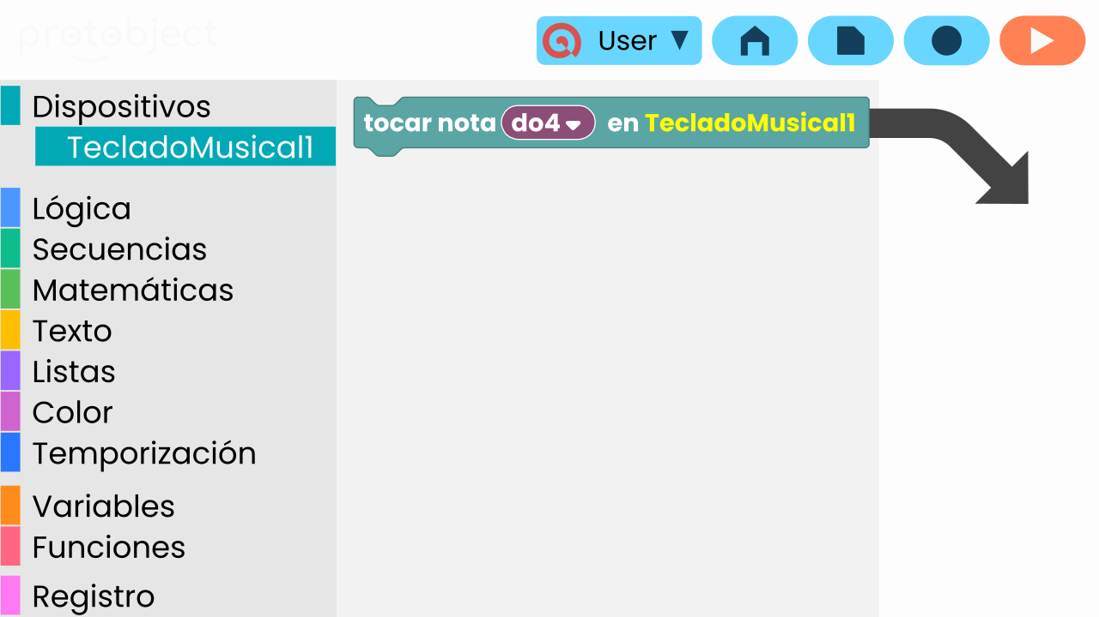
¡Arrastra las notas!
Para construir una melodía, necesitas arrastrar los bloques de notas al espacio de trabajo en la secuencia correcta.

Slide 8
¿Cómo controlar la duración de una nota?
¡Usamos retardos!
Una melodía no se trata solo de notas; también se trata de ritmo. Para controlar cuánto tiempo suena una nota, necesitas agregar una pausa antes de que comience la siguiente.
Por ejemplo:
★ toca una nota
★ espera 400 milisegundos
★ toca la siguiente nota
★ espera 200 milisegundos
★ … y así sucesivamente.

Slide 9
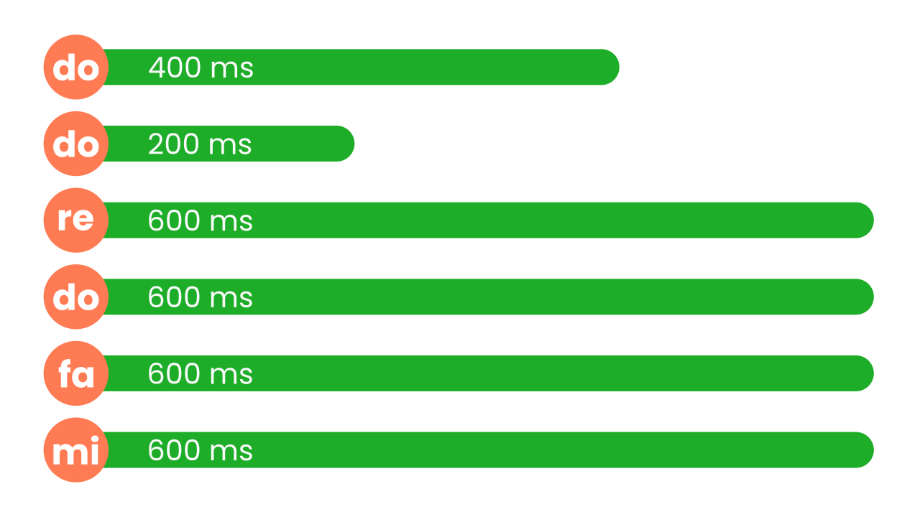
¿Cuál es la secuencia de notas y retardos?
La parte principal de “Feliz Cumpleaños” tiene esta secuencia de notas con sus respectivos retardos, medidos en milisegundos (ms).

Slide 10
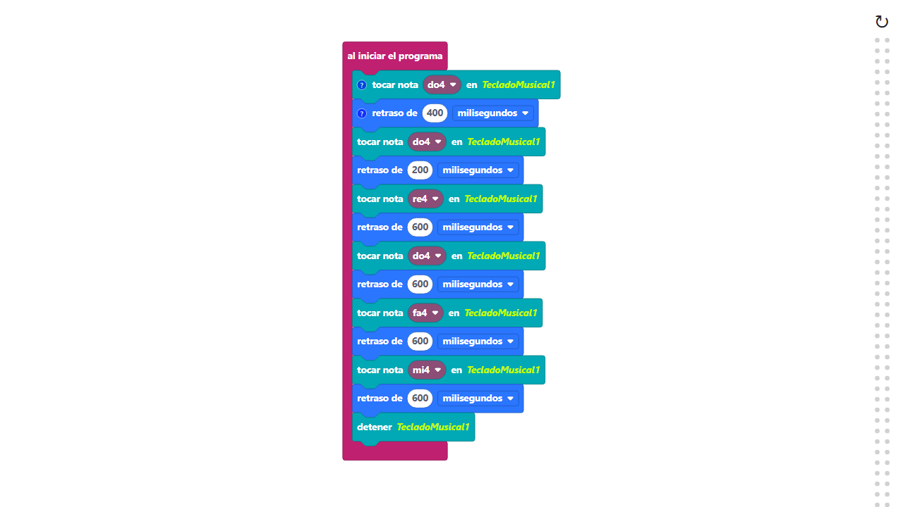
Composición del Código
Haz clic en el ícono del signo de interrogación para abrir los comentarios que explican el código.
https://app.protobject.com/generate?es-a03-melody&es&dynamic&-1

Slide 11
Reflexiona
Para cambiar el tempo, necesitas ajustar los retardos. En este momento, tu canción usa pausas de 200, 400 y 600 milisegundos.
¿Y si quisieras tocarla el doble de rápido? Tendrías que volver y cambiar *cada bloque de retardo* a mano. ¡Eso suena a mucho trabajo! ¿Hay una forma más inteligente y eficiente de controlar la velocidad?

